Slide 1
Шлях пасажира
Виконавець: Іван ПЕТРАЩУК
Провідний інженер-технолог
Пункт технічного обслуговування вагонів Чоп

Slide 2
Пасажир знає куди їде
Але не завжди знає куди йти
Виклики в ролі пасажира
Дизорієнтація в незнайомому місті
Дніпро · 2026
Труднощі з пересадкою на одному вокзалі
Варшава · 2025
Ньїредьгаза · 2022
Власний досвід з 21.01.2023 (Застосунок УЗ)
243
подорожі
90394
кілометри
1558
години
Спостереження за пасажирами
Вплив на графік руху, нерівномірне навантаженя на інфраструктуру вокзалів, безпековий вакуум, дизорієнтація в незнайомому місті, труднощі з пересадкою на одному вокзалі
Чоп · з 2025
Близьке оточення
Публікації (Threads та X)

Slide 3
ВІЗУАЛІЗАЦІЯ
ЗАРАЗ | ПІСЛЯ
Інформація | Інформація+навігація
поїзд, вокзал, час | поїзд, вокзал, час
 | вхід-вагон-вагон-вихід Додатково: шлях до укриття, проходу до поїздів під час повітряної тривоги чи до громадського транспорту
Результат
- менший вплив на графік руху та порушеня правил безпеки на залізниці | - перебування на вокзалах лише необхідну кількість часу
- маршрути для маломобільних груп населення | - розвантаження основних проходів/зал

Slide 4
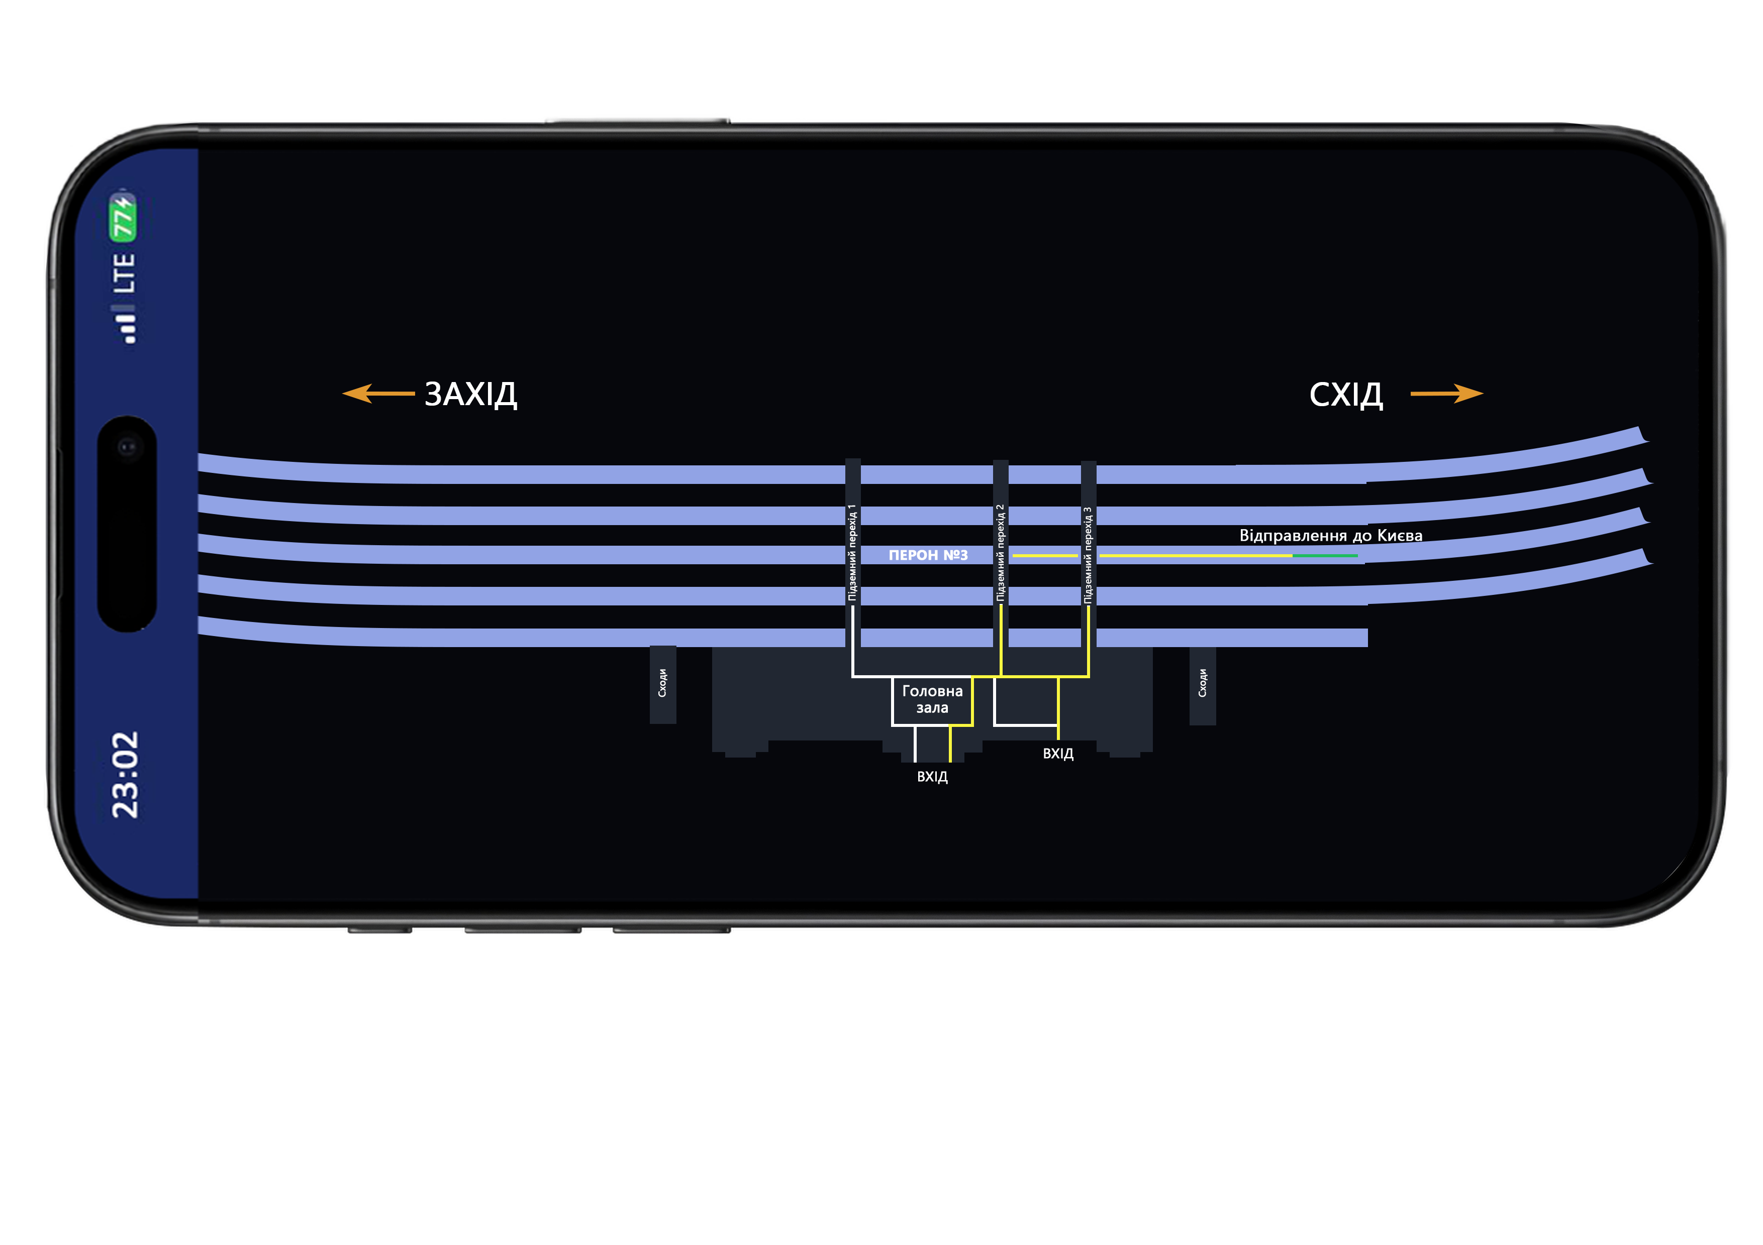
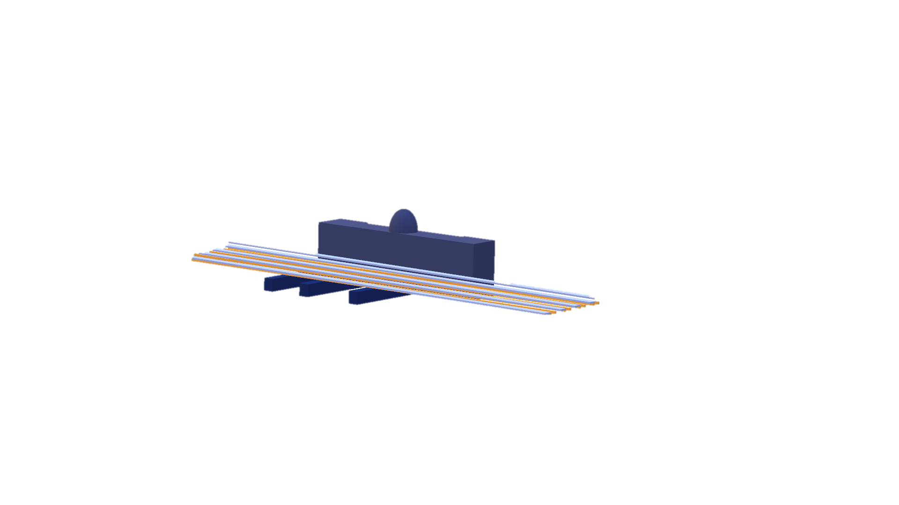
Знайомий з місцем навіть коли прийшов вперше!
Львів

Slide 5
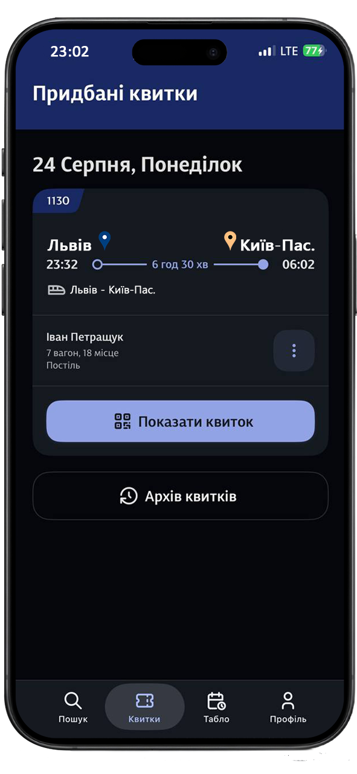
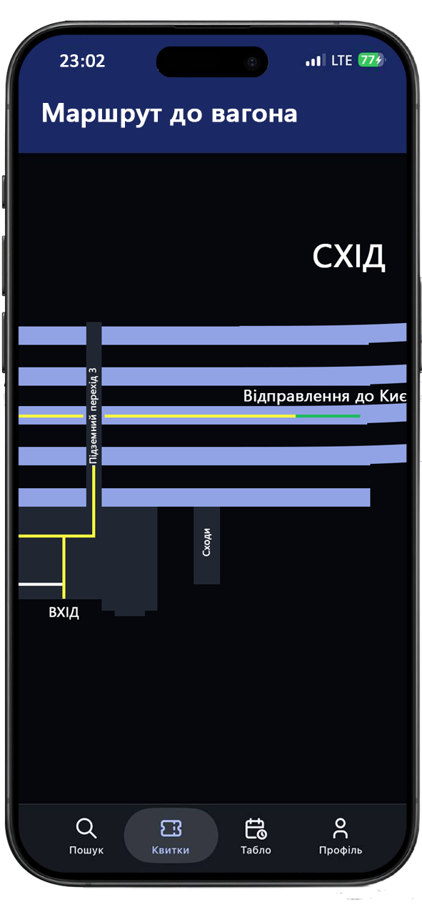
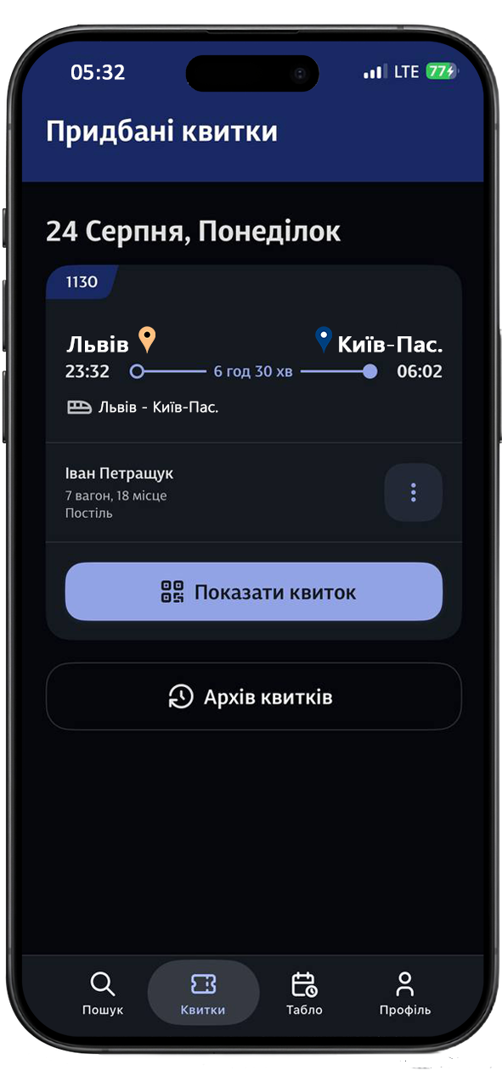

Slide 6
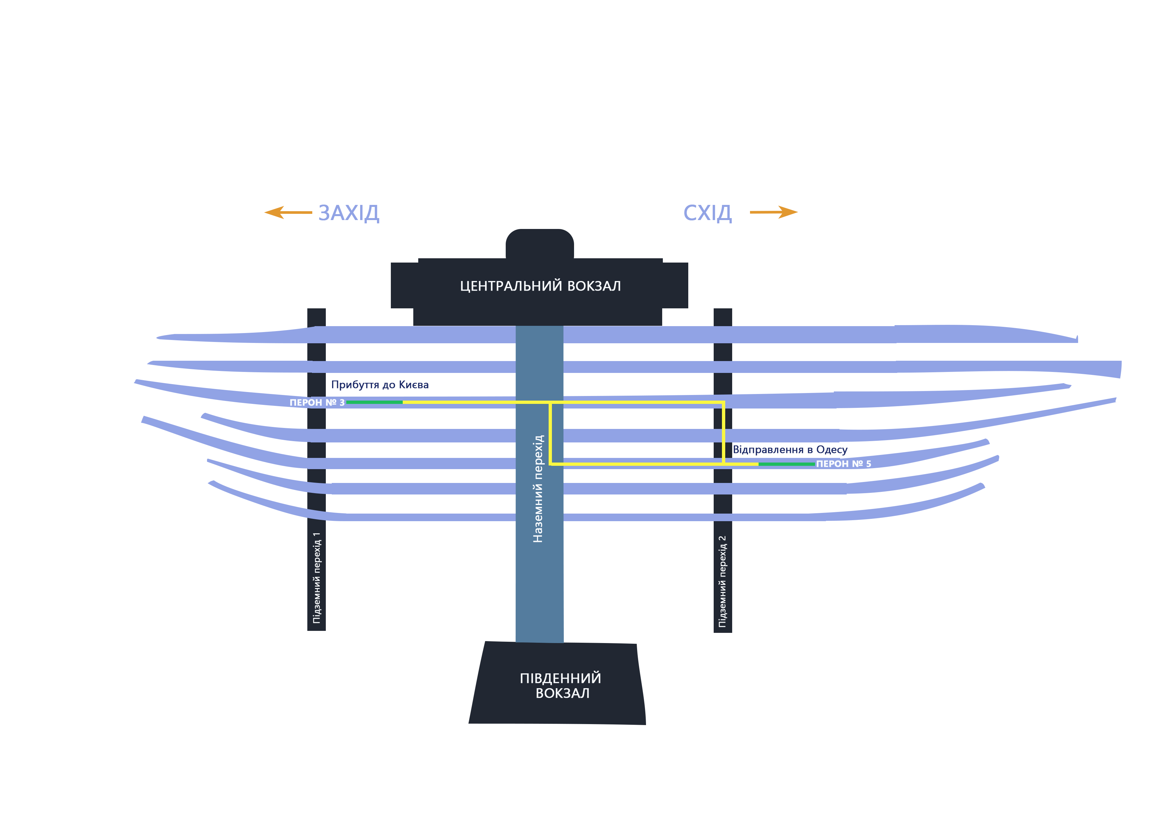
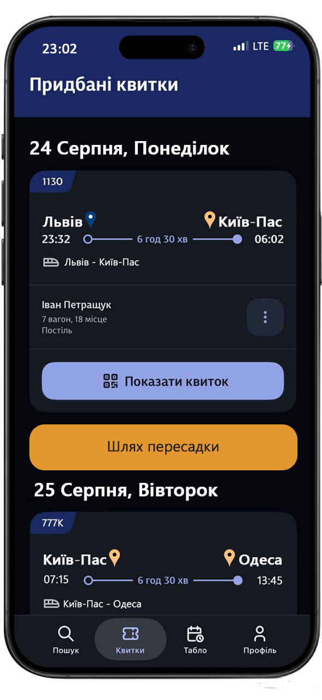
Пересадка без виходу в місто
Київ-Пас
АРМ “Вагон”

Slide 7
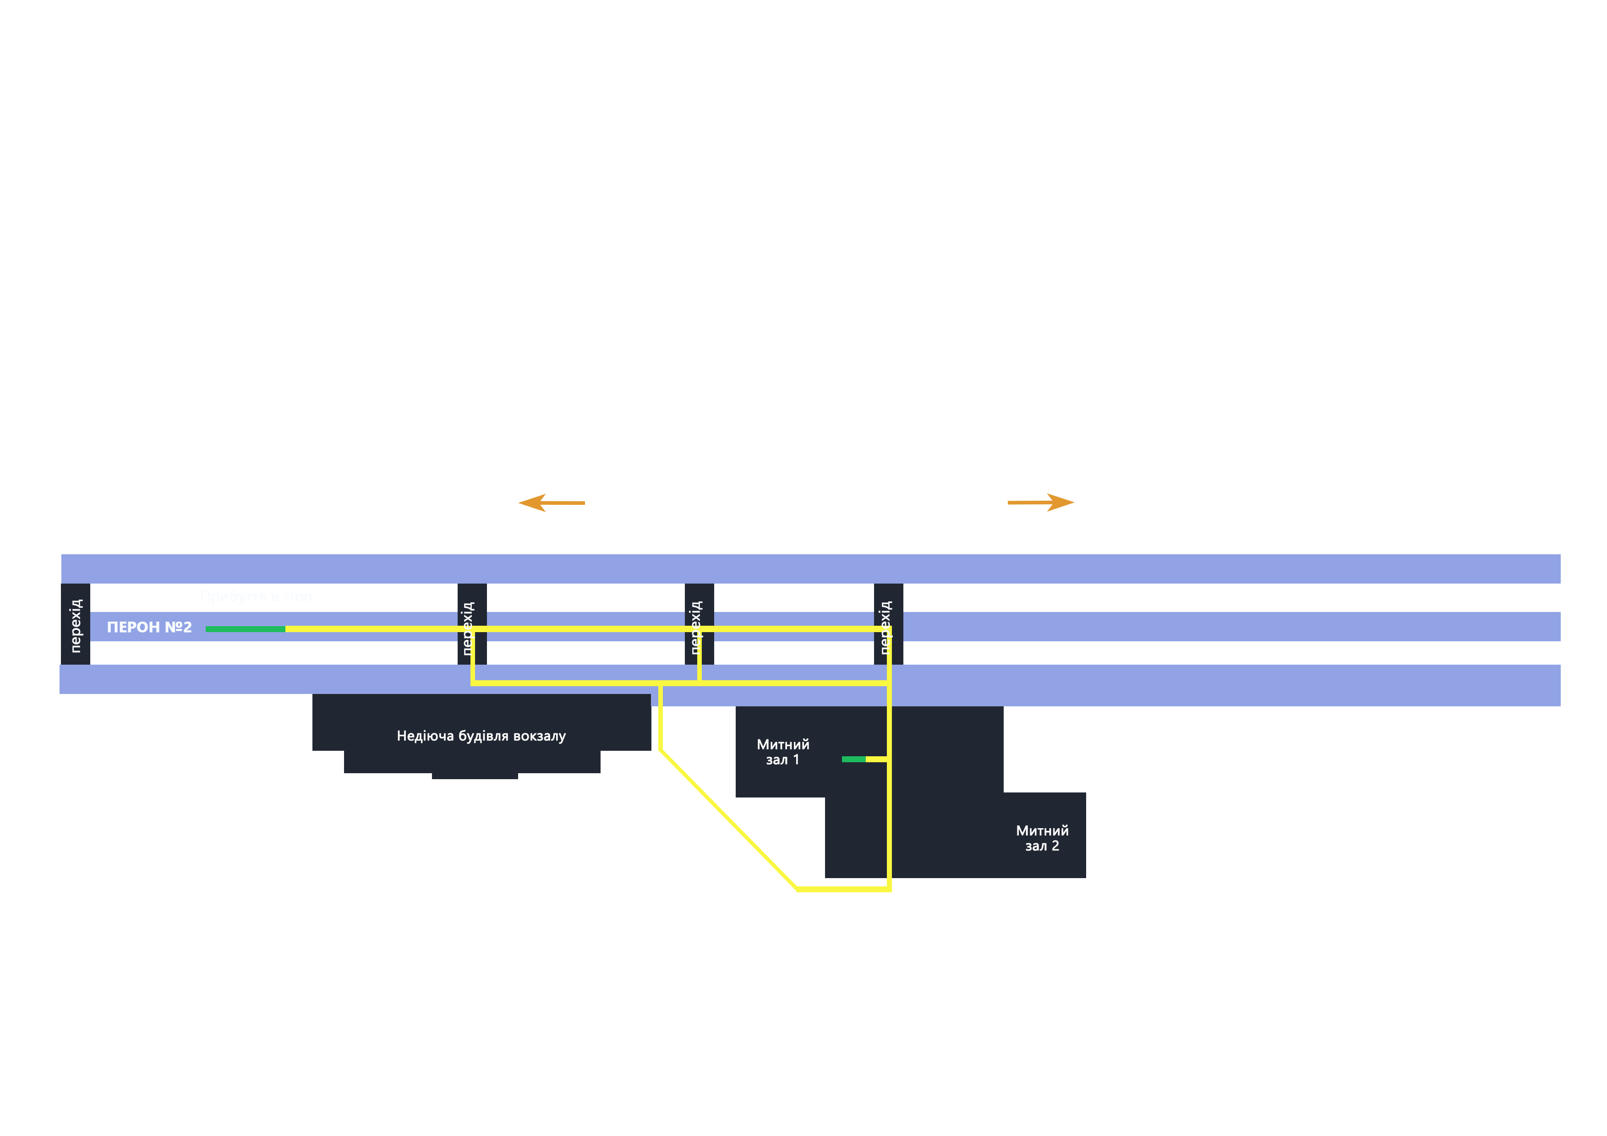
Невеликі станції також можуть бути складними
Тим паче з двома вокзалами
Чоп

Slide 8
InnoTrans 2026
Безперечно пропонуватиме інновації:
- розробки рухомого складу
- засоби діагностування
- дистанційного контролю технічного стану рухомого складу

Slide 9
Потенціал
УЧАСНИКУ
- новий досвід взаємодії з сучасними технологіями
- ідеї для нових інновацій
- нетворкінг
УКРЗАЛІЗНИЦІ
- неупереджений погляд на сучасні тенденції
- формування незалежного професійного бачення серед працівників
- оцінка технологій без комерційної зацікавленості

Slide 10
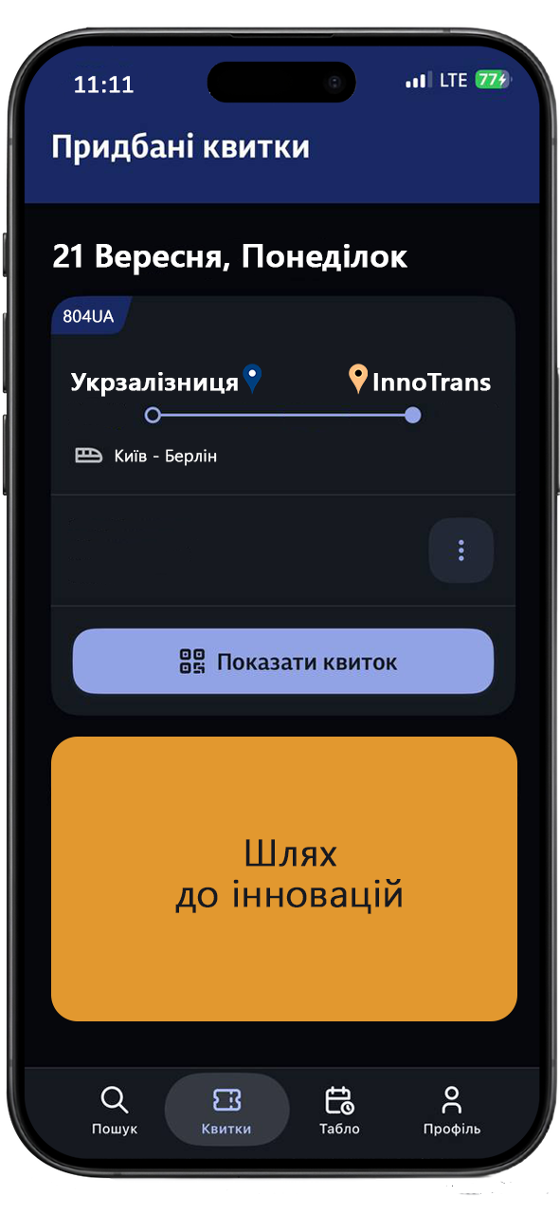
Дякую за увагу!

